Slide 1
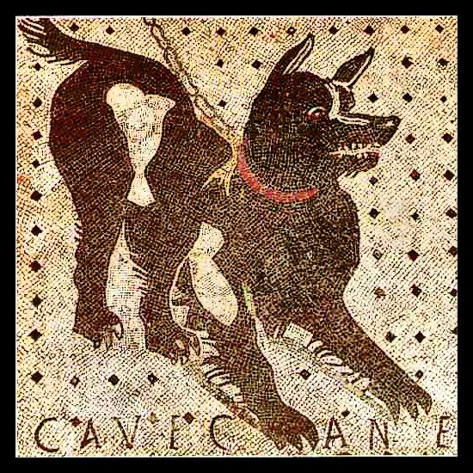
Odpovědnost za škodu způsobenou zvířaty v historické perspektivě
doc. JUDr. Petr Bělovský, Dr.

Slide 2
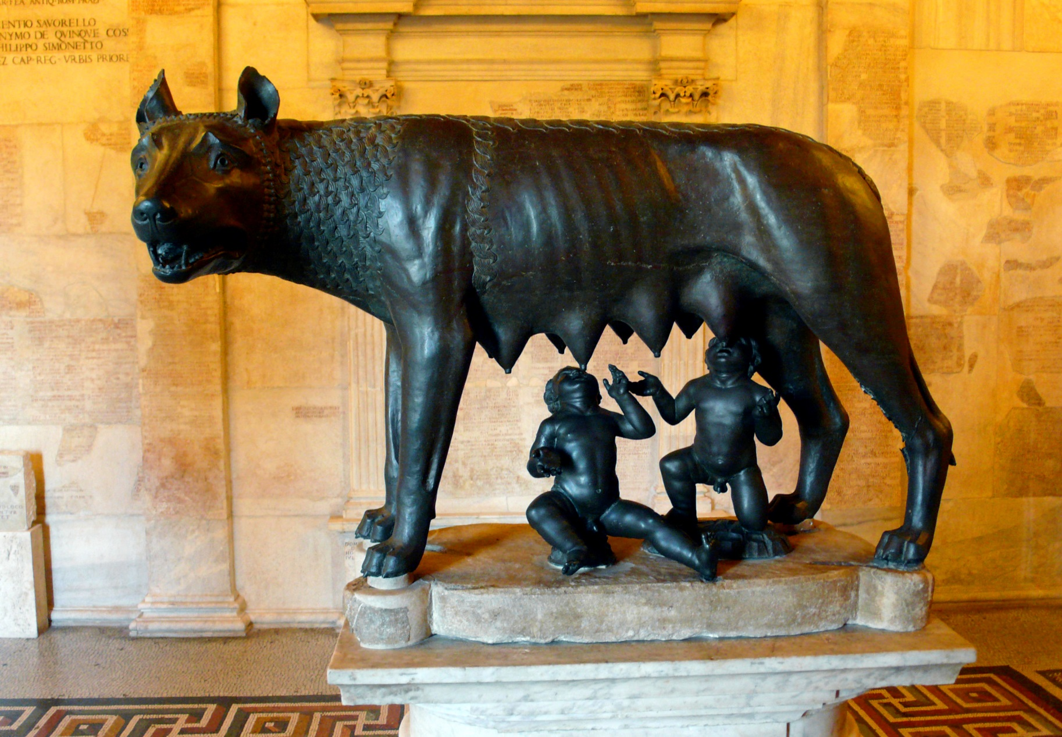

Slide 3
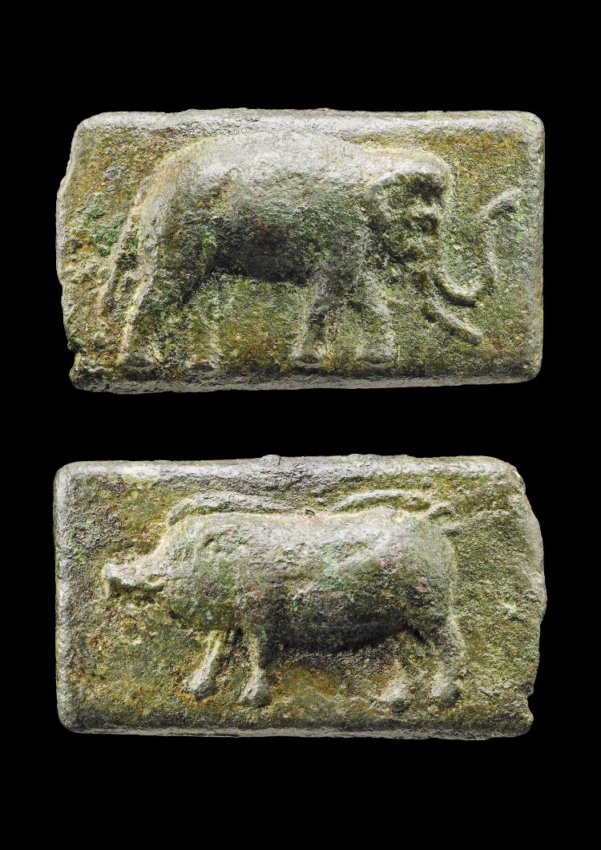

Slide 4
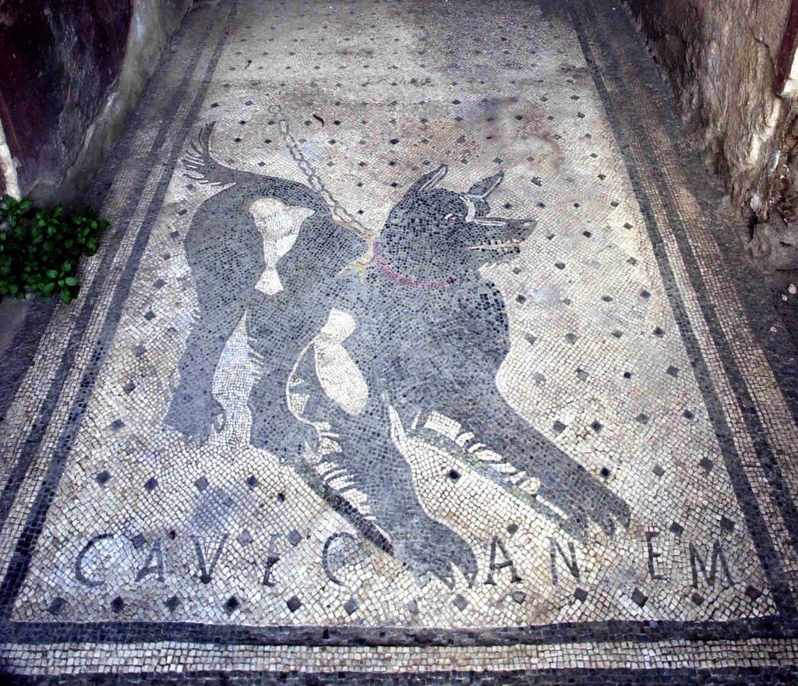

Slide 5
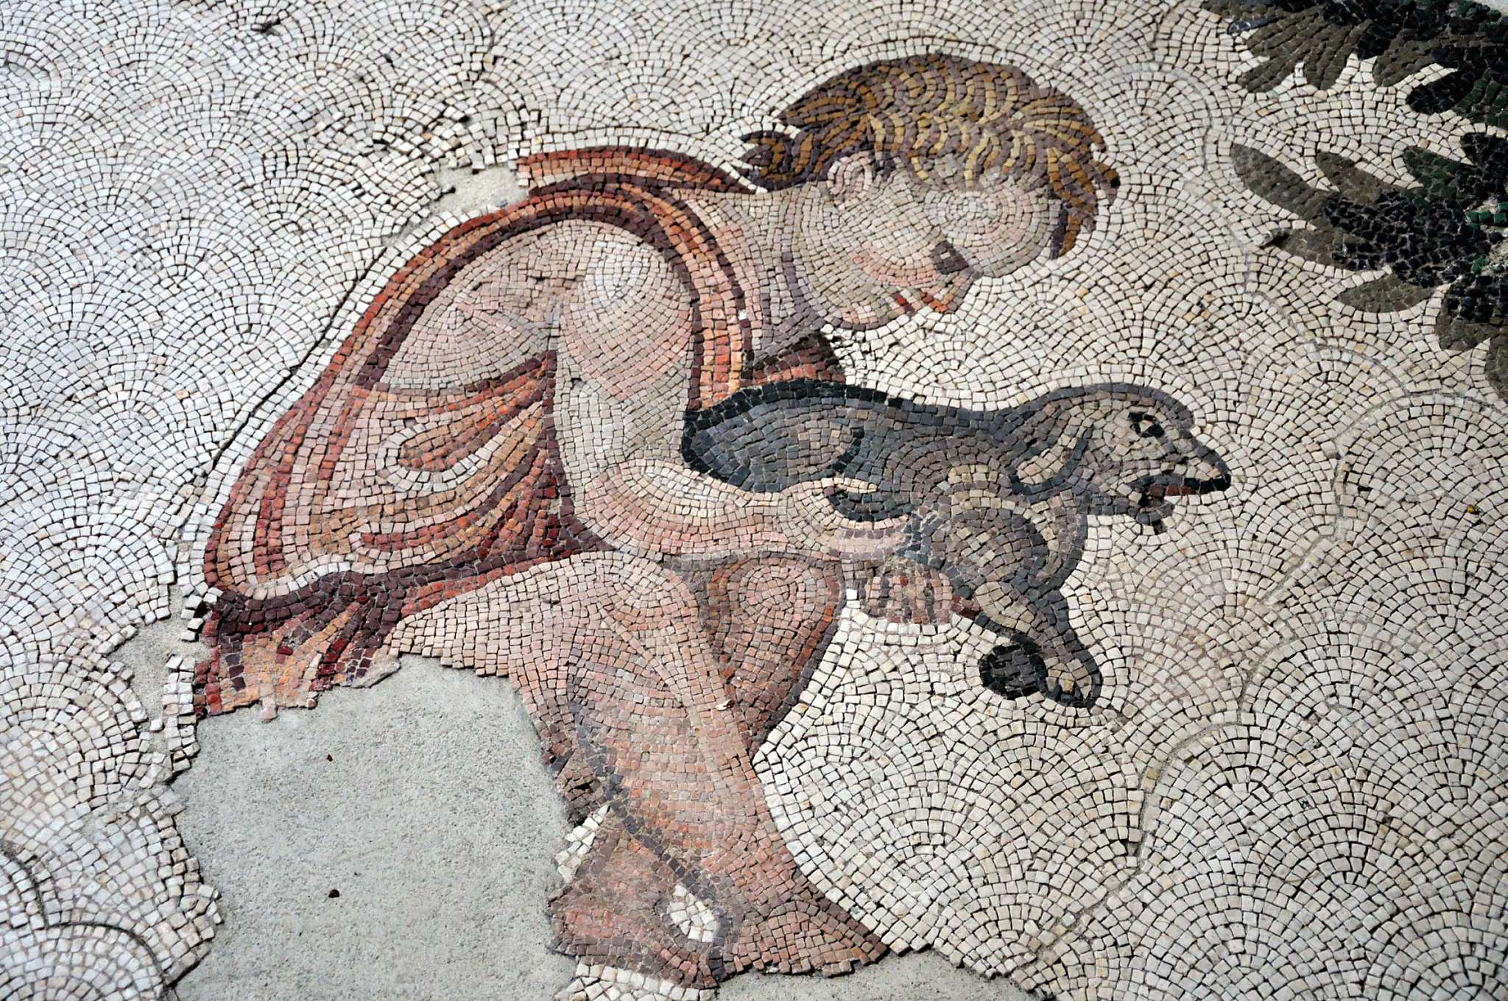

Slide 6
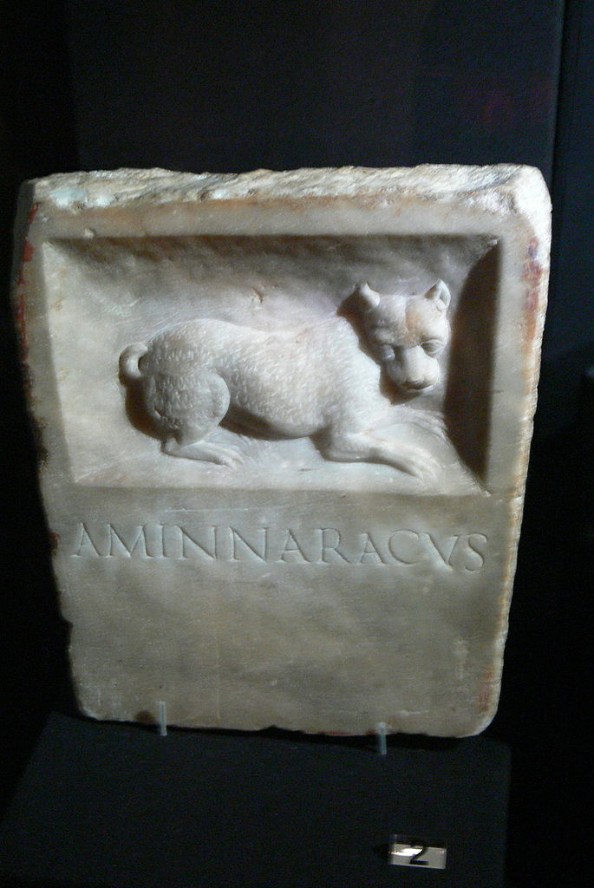
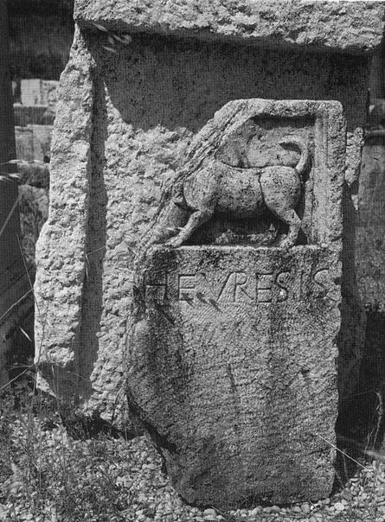

Slide 7
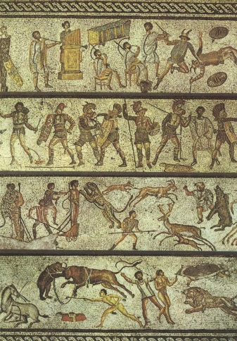

Slide 8
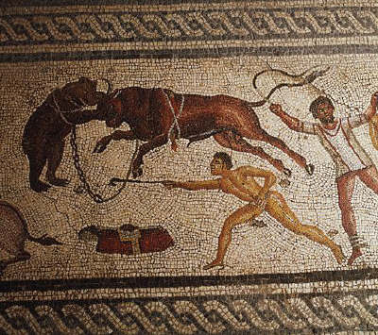

Slide 9
Hlavní instituty týkající se odpovědnosti
za škodu způsobenou zvířaty
actio de pauperie (ze Zákona 12 desek)
edictum de feris (?)
actio Pesolania (?)
actio de pastu (ze Zákona 12 desek)
lex Aquilia → actio legis Aquiliae 286 př. n. l.

Slide 10
actio de pauperie
Ulpianus Dig. 9, 1 pr.
„Jestliže se má za to, že čtyřnohé zvíře způsobilo škodu, přísluší žaloba, která pochází ze Zákona dvanácti desek. Tento zákon stanovil, že to, co způsobilo škodu, tedy ono zvíře, musí být vydáno, anebo má být vyplacena výše škody.“
[pr. Si quadrupes pauperiem fecisse dicetur, actio ex lege duodecim tabularum descendit: quae lex voluit aut dari id quod nocuit, id est id animal quod noxiam commisit, aut aestimationem noxiae offerre.]
Ulpianus Dig. 9, 1, 3
Praetor říká „pauperiem fecisse“, „pauperies“ je škoda, která byla způsobena bez protiprávního skutku. Zvíře se totiž nemůže dopustit bezpráví, jelikož mu chybí rozum.
škoda postihuje vlastníka, nikoli zvíře
noxální charakter žaloby (simplum anebo noxae deditio)
čtyřnohé zvíře (quadrupes)
domestikované zvíře
zvíře se chová v rozporu se svojí přirozeností (contra naturam)

Slide 11
Přibližná doba domestikace vybraných zvířat
Druh | Doba domestikace (př. n. l.)
pes | 14 000 – 9 000 let
ovce | 8 000 let
koza | 8 000 let
prase | 8 000 let
skot | 8 000 – 7 000 let
včela | 7 000 let
slepice | 5 000 let
holub | 5 000 let
morče | 5 000 let
kočka | 4 000 let
kůň | 4 000 let
osel | 4 000 let
husa | 4 000 – 2 000 let

Slide 12
Použitelnost actio de pauperie v některých kauzách dle Dig. 9, 1
škodu způsobí … | actio de pauperie
dobytek, známý tím, že trká | ANO
kůň, známý tím, že kope | ANO
kůň, který byl pohlazen | ANO
kůň, který přičichne k mule, a ta zlomí nohu hospodskému pacholkovi | ANO
osel svou neobvyklou divokostí | ANO
osel přetížený nákladem | NE
pes tím, že se utrhne z vodítka | NE
pes na vodítku v obchodě kousne utíkajícího (od magistráta) | NE
pes (neuvázaný) v obchodě kousne utíkajícího (od magistráta) | ANO
medvěd uniklý z klece | NE
divoké zvíře , vyprovokované | NE
divoké zvíře vyprovokuje jiné zvíře | NE
domestikované zvíře vyprovokuje jiné zvíře | ANO
beran napadne jiného berana a sám je zabit | NE
beran napadne jiného berana a zabije ho | ANO

Slide 13
edictum de feris
Inst. 4, 9, 1
„Nakonec je třeba také vědět, že prostřednictvím ediktu aedilů je zakázáno držet psy, kance, medvědy anebo lvy tam, kde se nachází veřejná cesta.
Pokud to není dodrženo a je oznámeno, že byl zraněn svobodný, bude vlastník odsouzen na tolik, kolik bude soudce považovat za dobré a spravedlivé, v ostatních případech na dvojnásobek způsobené škody. Kromě těchto žalob aedilů existují také takové, které vznikají na základě škody způsobené zvířaty.“
původně se zřejmě vztahoval pouze na psy, kance a medvědy – později rozšířeno také na vlky, pantery a lvy
veřejnoprávní charakter / objektivní odpovědnost
sankce: v případě smrti svobodného 200 solidů, v případě zranění se nechávala soudci výše pokuty k úvaze, v případě škody na majetku byla pokuta duplum
nepřipouštělo noxální vydání
liberačním důvodem mohlo být vyprovokování zvířete
edikt i actio de pauperie si vzájemně nekonkurovaly, ovšem pouze v případě škody způsobené psy a snad kanci

Slide 14
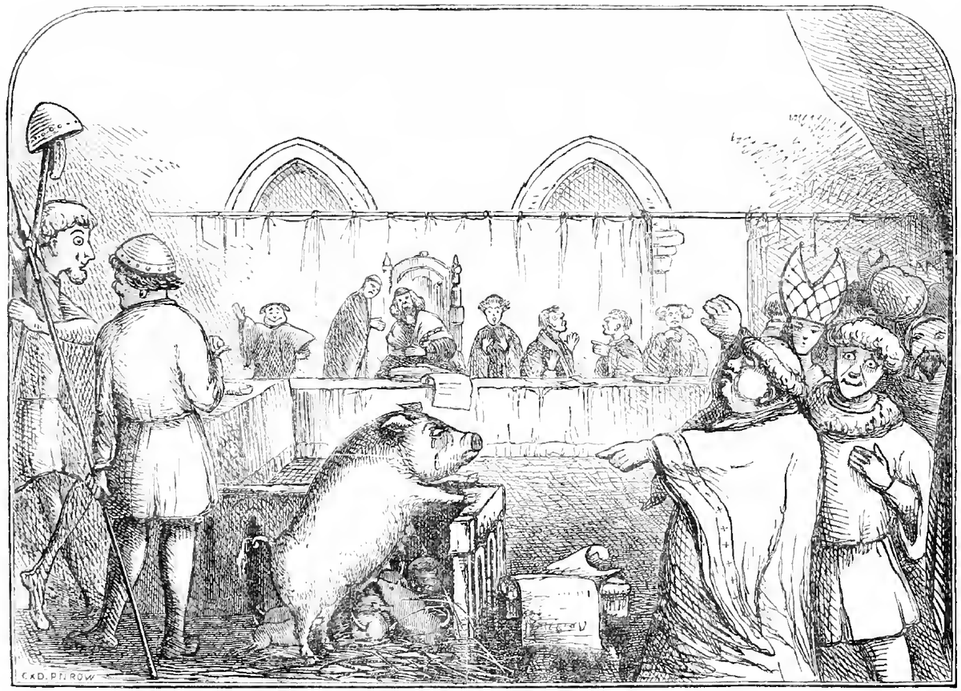

Slide 15
